Slide 1
Interrupts

Slide 2
Interrupts
Interrupts ermöglichen es dem MCU in Echtzeit auf Ereignisse zu reagieren, z.B. eine Zustandsänderung an einem Eingang, statt periodisch Pins abzufragen.
Wenn ein Interrupt ausgelöst wird, unterbricht der MCU das aktuelle Programm und führt die verknüpfte InterrutServiceRoutine aus.
Für Pin-Interrupts stehen beim Arduino Uno nur die Pins 2 und 3 zur Verfügung.

Slide 3
Interrupts
Variablen, die im Programm und in der ISR benutzt werden, müssen als volatile definiert werden.
Volatile: Zeigt dem Compiler, dass die Variable aus dem RAM und nicht aus dem Speicherregister geladen werden soll.

Slide 4
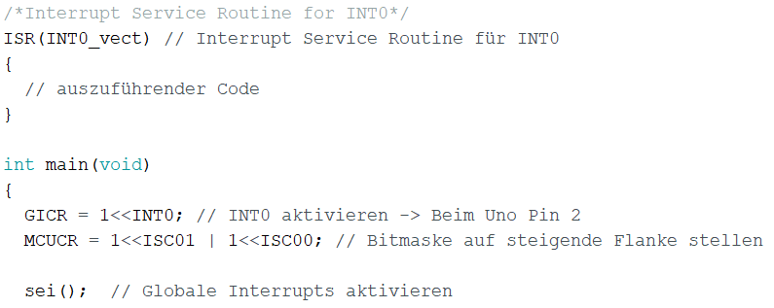
Interrupts
Interrupts einstellen in klassischem C++:

Slide 5
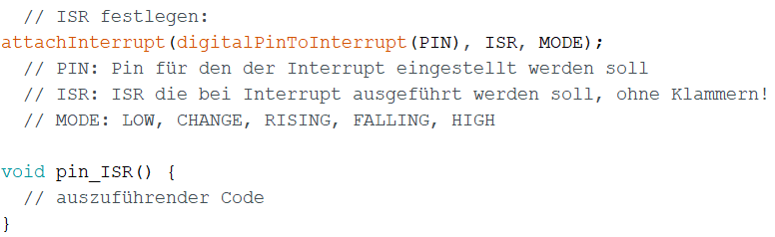
Interrupts
Interrupts einstellen in mit dem Arduino-Framework:
Aufgabe 8

